Slide 1
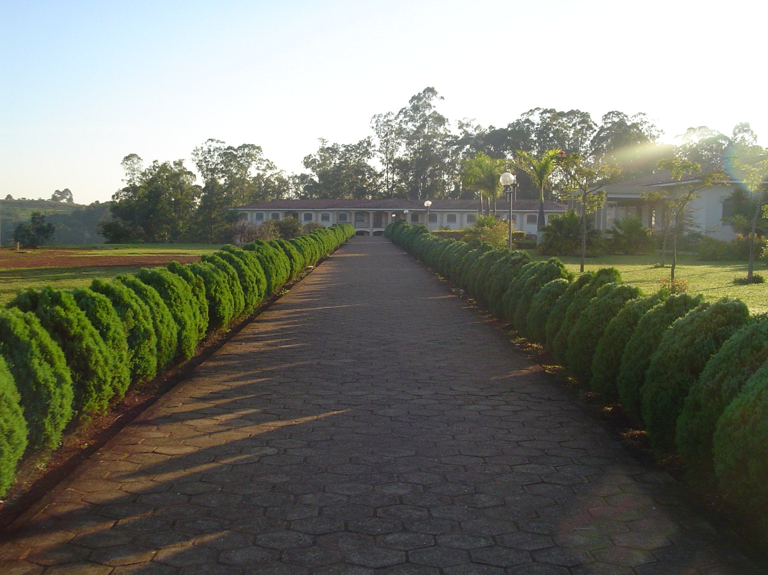
5. A PARÁBOLA DO BOM SAMARITANO
Ministério de Amor
Ellen G White
Pr. Marcelo Carvalho

Slide 2
LUCAS 10. 25-37

Slide 3
Nesta parábola, Cristo ilustra a natureza da verdadeira religião. Esta não está baseada em ritos ou credos, mas no cumprimento de atos de amor, no proporcionar aos outros o maior bem, na genuína bondade.

Slide 4
1. O que a parábola ilustra sobre a natureza da verdadeira religião? 40.1

Slide 5
Na história do bom samaritano, ilustra Cristo a natureza da verdadeira religião. Mostra que consiste, não em sistemas, credos ou ritos, mas no cumprimento de atos de amor, no proporcionar aos outros o maior bem, na genuína bondade. ... Essa lição não é menos necessária hoje no mundo, do que ao ser proferida pelos lábios de Jesus.

Slide 6
Egoísmo e fria formalidade têm quase extinguido o fogo do amor, dissipando as graças que seriam a fragrância do caráter... A menos que haja sacrifício prático em bem de outros, no círculo da família, na vizinhança, na igreja e onde quer que estejamos, não seremos cristãos, seja qual for a nossa profissão.

Slide 7
2. Qual era a verdadeira intenção dos fariseus que fizeram as perguntas a Cristo sobre a “vida eterna”? 41.2

Slide 8
Cristo estava falando a um grupo numeroso. Os fariseus, que esperavam apanhar alguma coisa de Seus lábios que pudessem usar para condená-Lo, enviaram-Lhe um doutor da lei com a pergunta: "Que farei para herdar a vida eterna?" Cristo lia o coração dos fariseus como num livro aberto, e Sua resposta foi:

Slide 9
"Que está escrito na lei? Como lês? E, respondendo ele, disse: Amarás ao Senhor, teu Deus, de todo o teu coração, e de toda a tua alma, e de todas as tuas forças, e de todo o teu entendimento e ao teu próximo como a ti mesmo. Respondeste bem", disse Cristo; "faze isso e viverás."

Slide 10
O doutor sabia que por sua própria resposta se havia condenado a si mesmo. Sabia que não amava ao seu próximo como a si mesmo. Mas desejando justificar-se, perguntou: "E quem é o meu próximo?" Cristo respondeu a essa questão relatando um incidente ocorrido pouco tempo antes.

Slide 11
3. Segundo a parábola, quem é o nosso próximo? 43.2

Slide 12
Qualquer ser humano que necessite de nossa simpatia e de nossos préstimos é nosso próximo. Os sofredores e desvalidos de toda classe são nosso próximo; e quando suas necessidades são trazidas ao nosso conhecimento, é nosso dever aliviá-los tanto quanto nos seja possível.

Slide 13
4. Que relação há entre ajudar o próximo e obedecer à Lei de Deus? 45.2

Slide 14
O sacerdote e o levita haviam estado em adoração no templo cujo serviço Deus mesmo ordenara. Participar desse culto era grande e exaltado privilégio, e o sacerdote e o levita sentiram que sendo tão honrados, estava abaixo de sua dignidade servir a um sofredor desconhecido à beira da estrada.

Slide 15
Assim, negligenciaram a oportunidade especial que Deus lhes deparara como agentes Seus para abençoar um semelhante.

Slide 16
5. Qual o perigo de dividirmos os deveres deixados por Deus em “grande coisas reguladas pela Lei” divina e “ coisas pequenas”, que não tem muita importância? 44.1

Slide 17
Muitos atualmente cometem erro semelhante. Dividem seus deveres em duas classes distintas. Uma classe consiste em grandes coisas reguladas pela lei de Deus; a outra, nas assim chamadas coisas pequenas, em que o mandamento "Amarás o teu próximo como a ti mesmo" é passado por alto.

Slide 18
Essa esfera de trabalho é deixada ao léu, e sujeita à inclinação e ao impulso. Desse modo o caráter é manchado e a religião de Cristo mal representada.

Slide 19
6. Como o mandamento “Amarás a teu próximo como a ti mesmo” é passado por alto? 43.4

Slide 20
Deixar que o próximo sofredor fique sem ajuda é abrir uma brecha na lei de Deus. Deus levou o sacerdote a transpor este caminho para que ele pudesse ver com os seus próprios olhos um caso que necessitava misericórdia e ajuda;

Slide 21
... mas o sacerdote, embora no exercício de um santo trabalho, cuja obra era demonstrar misericórdia e fazer o bem, passou de longe.

Slide 22
Seu caráter fora exibido em sua verdadeira natureza perante os anjos de Deus. Para efeito de ostentação ele faria longas orações, mas não era capaz de guardar...

Slide 23
... os princípios da lei em amar a Deus sobre todas as coisas e ao seu próximo como a si mesmo. O levita era da mesma tribo que o sofredor, ferido e maltratado.

Slide 24
7. Como podemos relacionar o amor a Deus e o amor ao próximo na prática da religião? 47.1

Slide 25
Só podemos amar nosso próximo como a nós mesmos se amarmos a Deus acima de todas as coisas. O amor a Deus dará frutos em amor ao próximo. Muitos pensam que é impossível amar ao próximo como a nós mesmos, mas este é o único fruto genuíno do cristianismo.

Slide 26
Amar a outros é revestir-se do Senhor Jesus Cristo; é andar e viver tendo em vista o mundo invisível. Devemos assim conservar-nos olhando para Jesus, o Autor e Consumador de nossa fé.

Slide 27
8. Qual era o objetivo de “todo o Céu” em observar a atitude do levita diante da dor humana? 45.0

Slide 28
Todo o Céu observava os passos do levita estrada abaixo, para ver se o seu coração seria tocado com a dor humana.

Slide 29
Quando Deus nos chama para servirmos ao próximo e amá-Lo como a nós mesmos, sabe que é um desafio para nossa natureza pecaminosa. Aceitaremos Seu convite?

Slide 30
FADMinas
Aceitaremos Seu convite?

